Slide 1

Välkomna till
Föräldramöte 8/5 City-P08
Agenda
Tränargrupp/Spelartrupp
Fotbollsfilosofi City-P08
Träningsupplägg våren-16
Ansvar som förälder City-P08
Föräldragrupp
Sammandrag
Parken Zoo cup
Kurirenbollen

Slide 2
Tränargrupp/Speltrupp
4st tränare och 1 adm ansvarig
  Anders Selander
  Tomas Sahlin
  Mikael Juhlin
  Anders Håkanson
  Ulrika Dansäter admin ansv
  Pamela och Linda har slutat
  2st Vakanser!!
Antal listade spelare 40st

Slide 3
Fotbollsfilosofi
Motto -> Så många som möjligt så länge som möjligt.
City ska lära barnen att se på spelet inte bara på bollen.
Våga prova sina kunskaper på träning och match.
Vi vågar spela.
Prestation är viktigare än resultat
  Vad individen själv presterar och vad han får sina lagkamrater att prestera.
Att erbjuda många tränings och match tillfällen.

Slide 4
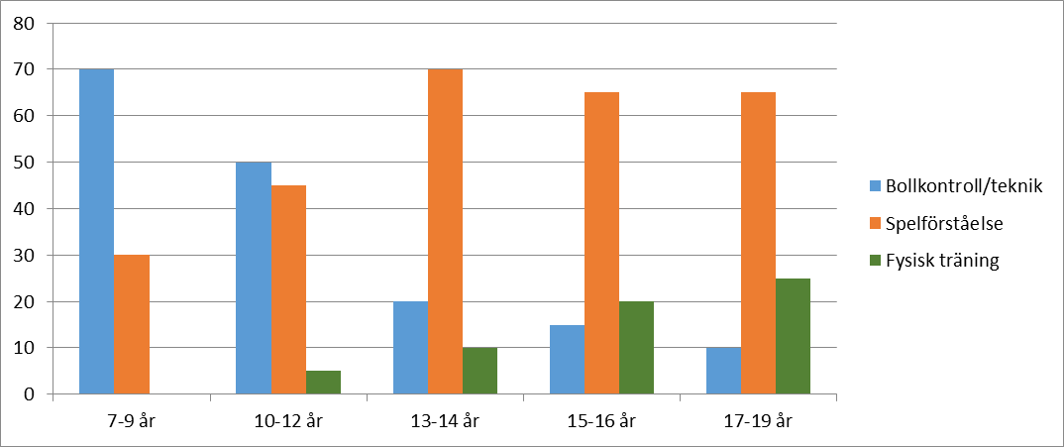
Fotbollsfilosofi
Vi vill spela en underhållande fotboll med stort bollinnehav, bra passningsspel, snabba beslut med tekniska spelare.
Stor vikt läggs på teknik, speluppfattning och spelförståelse.

Slide 5
Mål för City P08
Träning sommar minst 2ggr/vecka – Vinter 1ggr/v
Trivsel och glädje!
Stimulera fotbollsintresset.
Lära spelarna ta hänsyn, lyssna på ledarna och respektera regler.
Skapa kamratskap.
Utveckla spelarnas teknik och bollkontroll.
Följer träningsupplägg enligt S2S.

Slide 6
Riktlinjer för City P08
Roliga fotbollslekar som stimulerar intresset.
Se varje spelare vid varje träning.
Följa föreningsens utb.plan S2S.
Inspirera och motivera spelarna att söka kreativa lösningar -> Våga.
Mycket bollkontakt på träning.
Match-> Alla ska spela lika mycket.
Turas om att vara målvakt.
Olika positioner.
Inte styra bollhållaren.
Uppmuntra till lek med boll hemma.

Slide 7
Träningsupplägg våren 2016
Träning 2ggr/vecka
  Torsdagar 17:30-18:30
  Söndagar 16:00-17:15
  På 2 x femmanna planerna
Frivillig träning med City akademin
  Tisdagar 17-18 (3 mot 3 spel)

Slide 8
Träningsupplägg våren 2016
Temaupplägg
V17-v20 Tema Vändningar
V21-v23 Tema Kontroll
V24-v25 Tema Dribblingar
Varje Tema station följs av en spelande övningsstation.
Övning 40min match 20min

Slide 9
Ansvar som fotbollsförälder
Komma i tid till träning och match.
Anmäla ditt barn till sammandrag/match i tid.
  Anmälan kommer ske via laget.se
Se till så att Er kille har rätt skor och benskydd.
Undvik att ”coacha” från sidan.
  T.ex. bort med bollen!
Betala medlemsavgift -> Vi vill inte hålla på att jaga.
Stödja era barn i deras fotbollsintresse.
Lär era barn att knyta skorna ☺
Respektera domare och ledares beslut.
  Domarvärdar
Hjälpa till på sammandrag och andra aktiviteter.

Slide 10
Föräldragrupp
Dessa anmälde sig till föräldragrupp på höstens föräldramöte
Henrik Dansäter -> Elias pappa
Peter Wimark -> Vincents pappa
Pethra Andersson -> Axel A´s pappa
Tara Sabah -> Anton A´s mamma
Flera intressenter?

Slide 11
Sammandrag
Totalt 6st sammadrag säsongen 2016
  15/5 Kvicksund
  5/6 Jäder
  19/6 Hällby
  Höstens datum återkommer vi med.
Vi har anmält 3 lag till respektive sammandrag.
City Blå, City Vit och City randig.
Öppen anmälan dvs alla som anmäler sig innan sista datum får vara med (en vecka innan).
OBS medlemsavgift måste vara betald.

Slide 12
Sammandrag 28/8
City P08 ansvariga för hela evenemanget
Vi behöver ha hjälp!
Föräldragrupp är sammanhållande/kallande.
Kiosk, domarvärd, grill, mm mm
Ett jättebra tillfälle att få in pengar till lagkassa.
Frivilliga eller rakt från laglistan?

Slide 13
Parken Zoo cup
Speldag 30 Juli.
City P08 har två 5 mannalag anmälda som spelar gratis mot att vi hjälper till.
En förälder från P08 som deltar i planeringen av cupen med andra föräldrar från andra city lag och kansliet.
Vi behöver ha hjälp med bemanning till kiosk, grill, matchvärdar, parkeringsvakter, städ, sekreteriat och eventuella tävlingar.
Anmälan Er till den ansvariga föräldern om ni kan hjälpa till.
Anmäla spelare senast 10 juli.

Slide 14
Kurirenbollen
Kurirenbollen är en klasskamp som anordnas av City och United. Föreningarna samarbetar och står till tjänst med grill, kiosk osv under helgen. P08 har fått 5st pass att fylla. Frivilla anmäler sig idag till Anders H.
 | Namn | Mobil nummer | Ansvar | Tider | Datum
P 08 |  |  | Grillare | 13:00 - 16:00 | Lör 21 maj
P 08 |  |  | Grillare | " | Lör 21 maj
P 08 |  |  | Säljare | " | Lör 21 maj
P 08 |  |  | Säljare | " | Lör 21 maj
P 08 |  |  | "Plockare" | " | Lör 21 maj

Slide 15

Frågor?

